Slide 1
Открытое мероприятие по геометрии
7 класс
Подготовил:
Учитель математики и ИКТ
МКОУ ЗАТО Знаменск СОШ № 236
Енина Марина Сергеевна

Slide 2


Slide 3
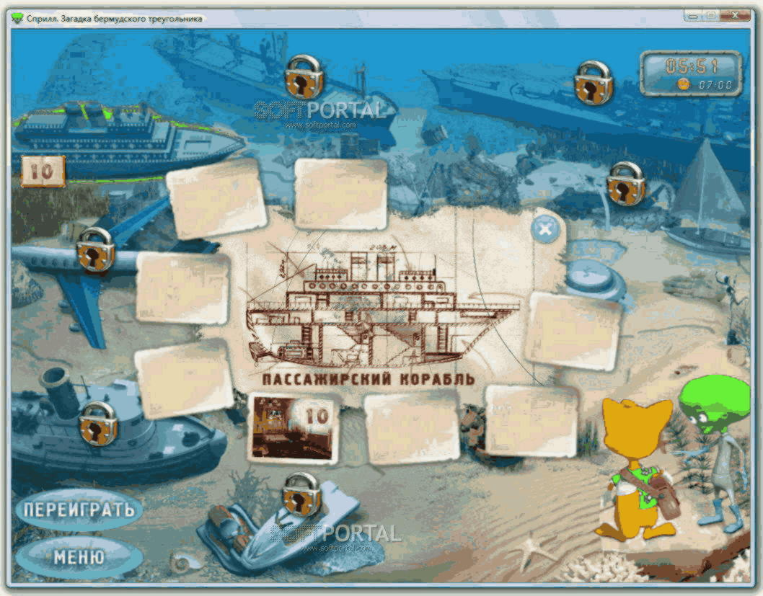
Анаграммы
Ловушка
Символика
Поиск
ключ
Записки мудреца
Лишний

Slide 4
Задание для команды «Виды треугольников»: Нарисовать флаг, таким образом, чтобы на нем были все виды треугольников;
Задание для команды «Аксиомы»: Нарисовать герб, таким образом, чтобы выполнялась хотя бы одна аксиома;
Задание для команды «Теоремы»: составить гимн страны;
Найди подсказку для ключа

Slide 5
Флаг
Герб
Гимн
Треугольник треугольный
Равнобедренный прямой
Острый угол треугольник
Сторона равна другой…

Slide 6
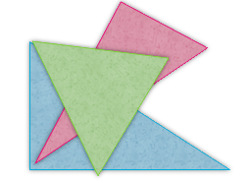
Найди подсказку для ключа
ЫОАТВС
высОта

Slide 7
Найди подсказку для ключа
ИЕААНДМ
медИана

Slide 8
Найди подсказку для ключа
ТРИБССИЕАКС
биссекТриса

Slide 9

Мы с вами попали в ловушку, и чтобы выбраться нам нужно в кодовом замке ввести сумму полученных чисел:
Периметр (сумма длин всех сторон) равнобедренного треугольника равен 1 м, а основание равно 0,4 м. Найти длину боковой стороны.
Периметр равнобедренного треугольника равен 7,5м, а боковая сторона равна 2м. Найдите основание.
Периметр равнобедренного треугольника равен 9 м, а боковая сторона равна 4м. Найдите основание.
Найди подсказку для ключа
4,8 двеРь

Slide 10
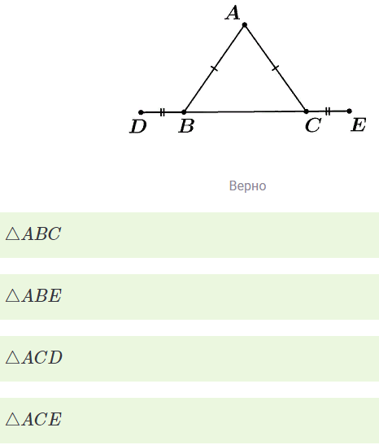
Перед нами опять дверь, на полу нарисованы фигуры, стань на два равных треугольника:
23

Slide 11
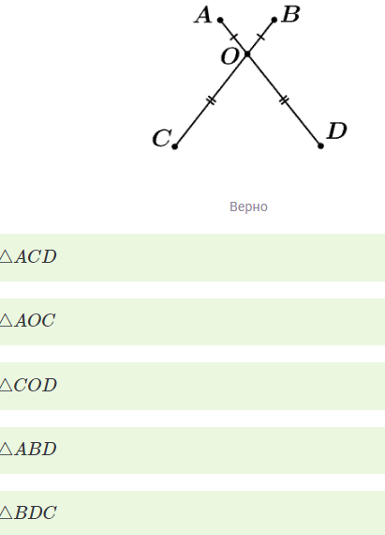
15

Slide 12
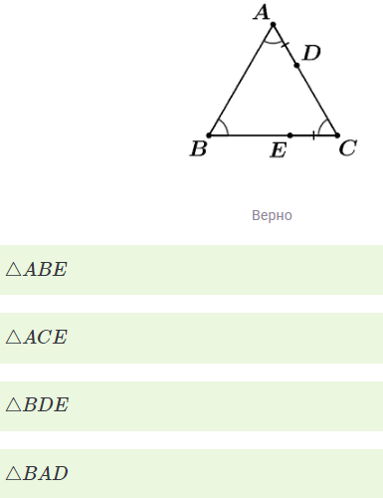
Далее
24

Slide 13
Найди подсказку для ключа
Если сторона и прилежащие к ней углы
Одного треугольника равны соответственно
Стороне и прилежащим к ней углам другого
Треугольника, то такие треугольники равны
Первый признак
Второй признак
Третий признак
Если три стороны одного треугольника равны
Соответственно трем сторонам другого
треугольника, то такие треугольники равны
МедиаНа
Если две стороны и угол между ними одного
треугольника равны соответственно
двум сторонам и углу между ними другого
треугольника, то такие треугольники равны
Биссектриса
… треугольника, проведенной из данной вершины
, называется отрезок, соединяющий эту вершину
С серединой противолежащей стороны треугольника
11 далее

Slide 14
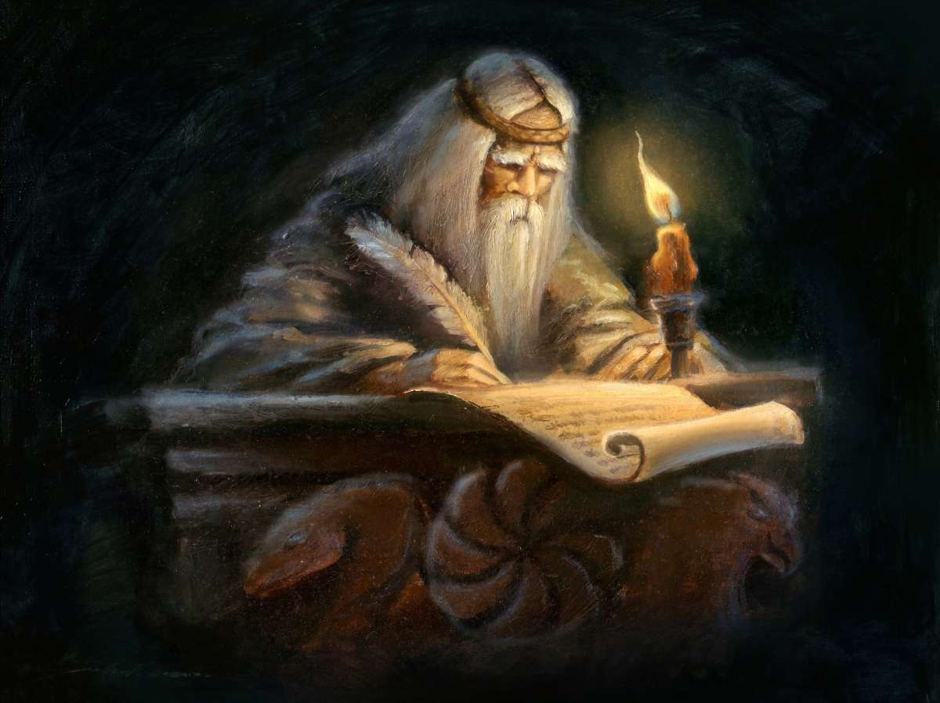
Перед нами предпоследнее испытание, нам нужно обыграть мУдреца. Для этого необходимо решить ряд задач.

Slide 15
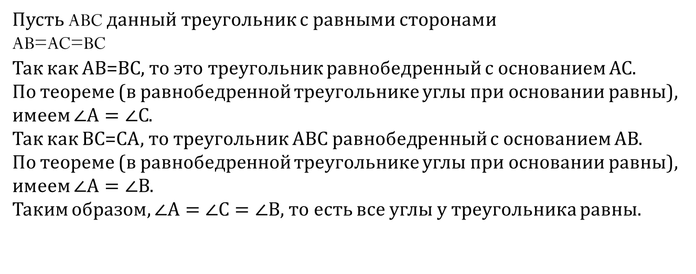
Задача 1: Докажите, что у равностороннего треугольника все углы равны.
Пусть ABC данный треугольник с равными сторонами
AB=AC=BC
Так как АВ=ВС, то это треугольник равнобедренный с основанием АС.
По теореме (в равнобедренной треугольнике углы при основании равны),
имеем $∠А=∠С$.
Так как ВС=СА, то треугольник АВС равнобедренный с основанием АВ.
По теореме (в равнобедренной треугольнике углы при основании равны),
имеем $∠А=∠В$.
Таким образом, $∠А=∠С=∠В$, то есть все углы у треугольника равны.
Г

Slide 16
Задача 2: Докажите, что биссектриса равнобедренного треугольника, проведенная из вершины, противолежащей основанию, является медианой и высотой.
Пусть АВС – равнобедренный треугольник с основанием АВ и
СD – его биссектриса. ТРЕУГОЛЬНИКИ ACD и BCD равны по первому признаку
Признаку. У них сторона CD общая, стороны АС и ВС равны как боковые
стороны равнобедренного треугольника, а углы при вершине С равны,
Потому что CD – биссектриса. Из равенства треугольников, следует
Равенство их сторон AD и BD. Значит, CD – медиана треугольника АВС.
А по свойству медианы равнобедренного треугольника она является и
высотой.
Л

Slide 17
Задача 3: Отрезки АВ и CD пересекаются в точке О, которая является серединой каждого из них. Чему равен отрезок BD, если отрезок АС=10м.
Треугольники АОС и ВОD равны по первому признаку равенства треугольников.
У них углы АОС и ВОD равны как вертикальные, а ОА=ОВ и ОС=OD потому, что
Точка О является серединой отрезка АВ и CD. Из равенства треугольников
АОС и ВОD следует равенство их сторон АС и ВD. А так как по условию задачи
АС=10 м, то и BD=10 м.
К

Slide 18
УЬОИЕКНГЛРТ

Slide 19
Треугольник

Slide 20
Раскрыта

